Slide 1

Úvodní seminář z psychologie zdraví a nemoci
01s
np2430 Psychologie zdraví a nemoci
Katedra společenských věd a managementu sportu FSpS MU

Slide 2
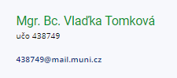
Organizace výuky
Povinná účast 80 % + aktivita + úkoly na semináře → zápočet
  Úkoly ve formě přípravy na další seminář nebo dokumentů, které je nutné odevzdat do IS ve stanoveném termínu! (tj. určitou dobu před dalším seminářem)
  Plnění úkolů ze seminářů s absencí individuálně dle domluvy
    neplatí „nebyl jsem na semináři → nemám úkol“ apod.
    Témata a forma výuky dle domluvy ☺
    Přístup na internet?

Slide 3
Náplň hodin?
  Praktické opakování z přednášek? Diskuze o tématech z přednášek?
  Sebepoznání, psychodiagnostika?
  Témata navíc?
    Např. specifika při práci s určitou skupinou klientů
  Modelové situace?
    Např. nácvik situací s klienty, nácvik asertivní komunikace aj.
Relaxace
Imaginace
Sugesce
Autosugesce
Sebepoznání
Autoregulace
Zlozvyky
Sociální opora
Vunerabilita Resilience (zranitelnost a odolnost)
Duševní zdraví
Kvalita života
Adaptace
?
Časový stres
Prokrastinace
Time management
Rizikové a protektivní faktory
ve vztahu ke zdraví a nemoci
Stres
Zvládání stresu
Psychosomatika
Vztah těla a mysli
Syndrom vyhoření
(burnout)
Pozitivní a negativní myšlení

Slide 4
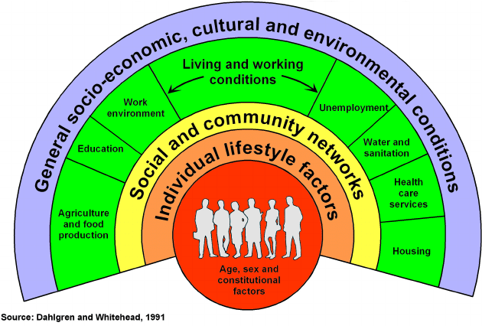
Chováním ke zdraví – individuální životní styl
Zlozvyky
  Nežádoucí chování
  Nevhodný návyk vznikající na principu dynamického stereotypu
  poškozuje jedince na zdraví nebo ztěžuje jeho zapojení do kolektivu
  Přináší nevýhody, diskomfort, sociální izolaci, …
  Vznikají v různém věku i situacích - nesprávnou výchovou, nadměrným zatížením organismu, … → ovlivnění na mnoha úrovních

Slide 5

Odstranění zlozvyku (obecně)
Zlozvyk si uvědomit a přijmout jej
Zkoumat situace spojené se zlozvykem
  Kdy se objevuje?
  Co ho spouští?
  Řešit příčiny
  Začít s odvykáním zlozvyku
  Trénovat sebeuvědomění a všímavost

Slide 6
Odstranění zlozvyku (obecně)
Prosté nepoužívání
  Náhlé přerušení – riziko abstinenčních příznaků
Metoda interference
  Vypěstování nové reakce na starý podnět, např. „káva + cigareta“ → „káva plus křížovka“
Metoda sociální nápodoby
  Pohyb ve společnosti, kde se „to nedělá“, např. nadměrné pití alkoholu → společnost abtinentů
Metoda pozitivního vzoru
  Vzor bez zlozvyku → máme tendence napodobovat vzor („liking“ aj.)
Metoda přesycení
  Vytvoření odporu proti činnosti
Metoda pomalých kroků
  Postupné odvykání

Slide 7

Princip SMART
Vlastnosti správně nastaveného cíle:
  Specifický
  Měřitelný
  Akceptovatelný = dosažitelný
  Relevantní
  Termínovaný
  Specific, spezifisch
  Measureable, messbar
  Attainable, erreichbar
  Relevant
  Time bound, terminiert

Slide 8
Úkol č.1 - management zlozvyku
Vyberte jeden Váš reálný zlozvyk týkající se chování spojeného se zdravím, na jehož redukci budeme společně pracovat
  Příklady: Chodím pozdě spát, málo se hýbu, nedoržuji pitný režim, nejím pravideně…
  Ideálně takový, aby pro Vás bylo v pořádku jej sdílet s ostatními v semináři
Vytvořte individuální plán, jakým se během semestru chcete se zlozvykem vypořádávat. Plán by měl zahrnovat „analýzu“ zlozvyku a být dostatečně konkrétní.
Doba realizace (= doba, na kterou plánovat): 6 týdnů
Forma je na vás (Word, tužka + papír, obrázky aj.)

Slide 9

Úkol č.1 - management zlozvyku
  Alternativa
  Spolupráce ve dvojici
  První verzi odevzdejte do IS nejpozději do pondělí, 24.2.2020.

Slide 10
Děkuji za pozornost.
Někdo říká: Zvyk je železná košile.
Já přidávám: Zlozvyk ocelová.
(Max Kašparů)

